Slide 2
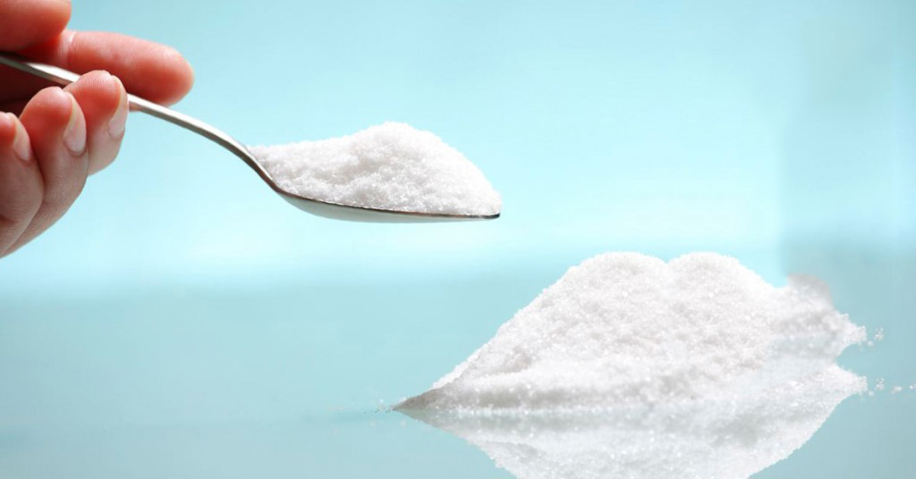
Актуальность работы заключается в том, чтобы находить интересное и необычное рядом, в доступных для наблюдения и изучения предметах.
Соль есть на каждом столе, в каждом доме. Мы каждый день её используем, но так мало о ней знаем.
Для наших наблюдений и опытов потребовался один пакет пищевой поваренной соли «Экстра».

Slide 3
Цель исследования: - изучение области применения пищевой поваренной соли «Экстра» и её свойств. Задачи: Изучить исторические сведения о соли, -исследовать свойства соли, -узнать о значении соли в жизни человека, -доказать, что соль – интересный материал для проведения опытом и творческой деятельности.

Slide 4
Объект исследования: соль
Предмет исследования: неживая природа
Гипотеза: предположим, что соль – не только необходимый продукт, но и интересный материал для проведения опытов и творческой деятельности.
Методы исследования:
-сбор информации в сети Интернет;
-беседа с родителями;
-чтение художественной литературы;
- проведение опытов.

Slide 5
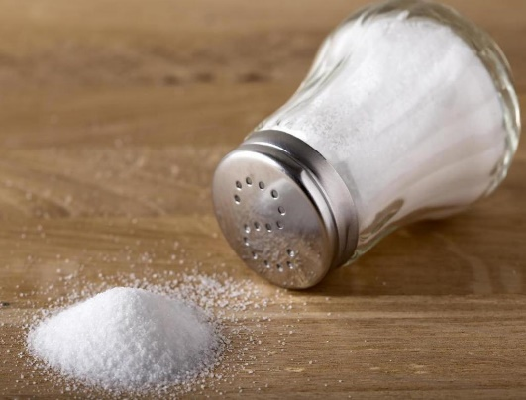
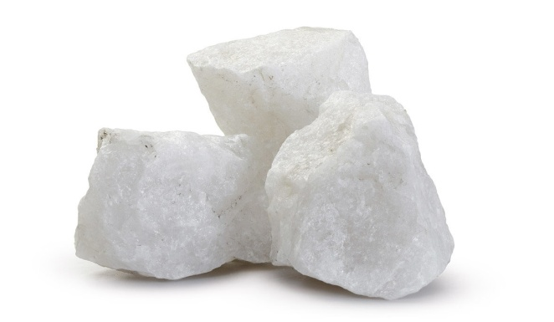
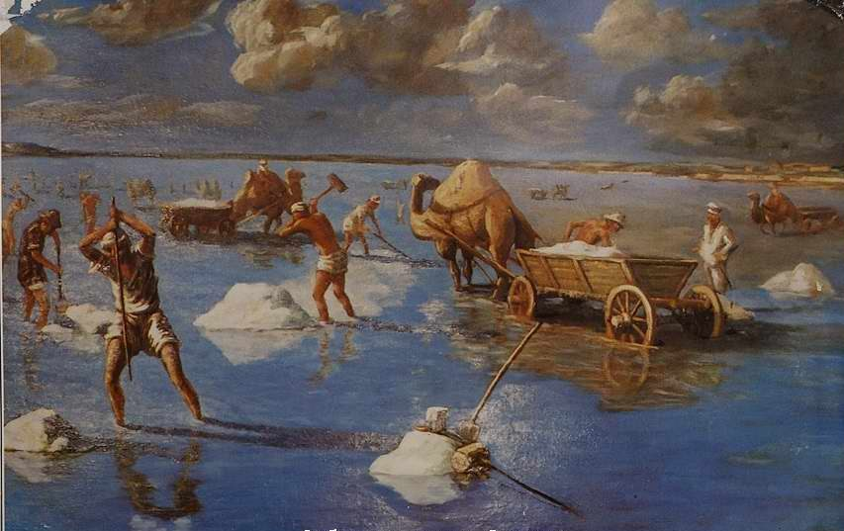
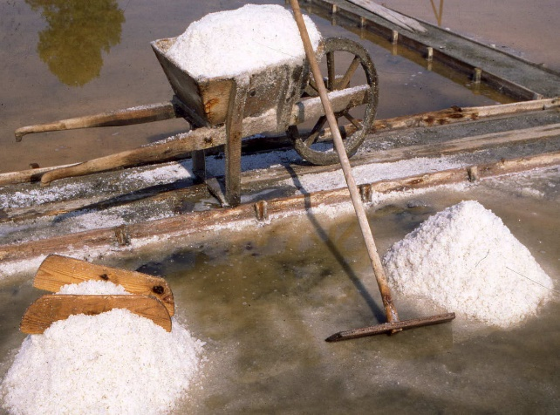
Соль –это полезное ископаемое, природный элемент. Соль бывает каменная, морская и поваренная. Каменная соль. Ее месторождение находиться высоко в горах. Очень давно на месте гор был океан. Со временем, в условиях жаркого климата, морская вода испарялась, и соль кристаллизовалась. И образовались горы.
Морская соль
Поваренная соль
Каменная соль
Как раньше добывали соль
Соль была дорогим товаром

Slide 6
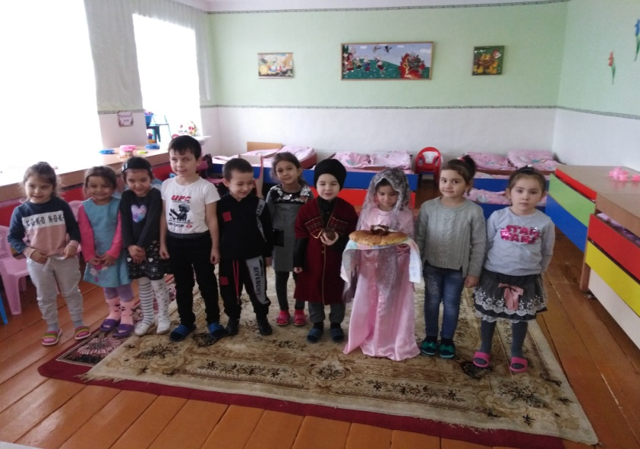
Соль – это символ дружбы. Происхождение слова соль связано с Солнцем: старинное славянское название Солнца – Солонь. «Хлеб – соль!» - так на Руси встречали гостей. Это – пожелание добра. «Делить хлеб и соль» – значит дружить. В далекие времена соль считалась драгоценностью, ценилась, как золото. Её хранили в особых ларцах, меняли на товары, даже на землю. Отсюда народная примета: «Соль рассыпал – к ссору, к неудаче.»

Slide 7
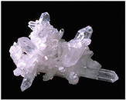
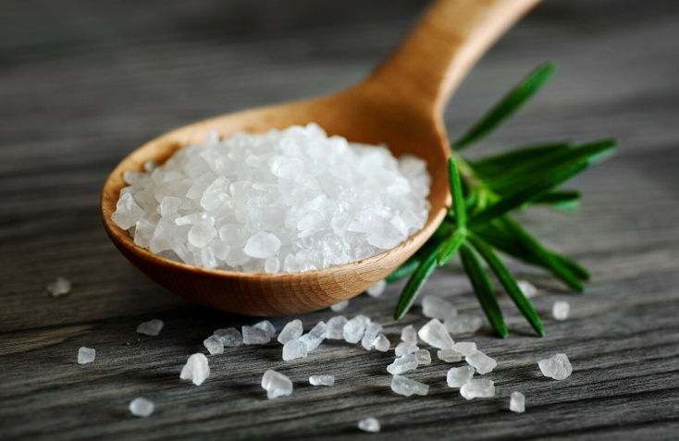
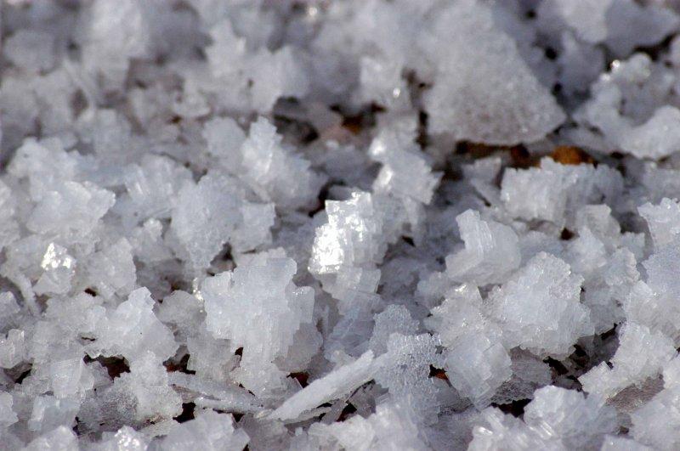
Откуда соль берётся? Из литературы мы узнали, что источниками соли являются моря и океаны. С древних времён соль добавили в залежах Мёртвого моря, оно считается самым солёным в мире. Также соль находится в природе, в виде залежей минерала галита, это – «Каменная соль».

Slide 8
Для чего соль нужна? Старая русская пословица «Без соли не проживёшь» справедлива и в наши дни. Жизни без соли – нет! Уже 8 тысяч лет люди используют соль в пище. Человек может выдержать без соли не более десяти суток, так как прекращается пищеварение. Значение соли: -соль используют для приготовления еды, чтобы она была вкуснее; -соль используют, когда засаливают продукты (например: рыбу), консервируют овощи на зиму; солью можно мыть посуду; -солью посыпают лед на дорогах, чтобы люди не падали, и не случались аварии; -для здоровья полезны ванны с морской солью. - соль нужна для производства лекарств, бумаги, ткани, мыла, стекла и ещё многого другого Животным тоже нужна соль. Хищники получают её с мясом и кровью добычи, травоядные ищут выступы соли и лижут их.

Slide 9
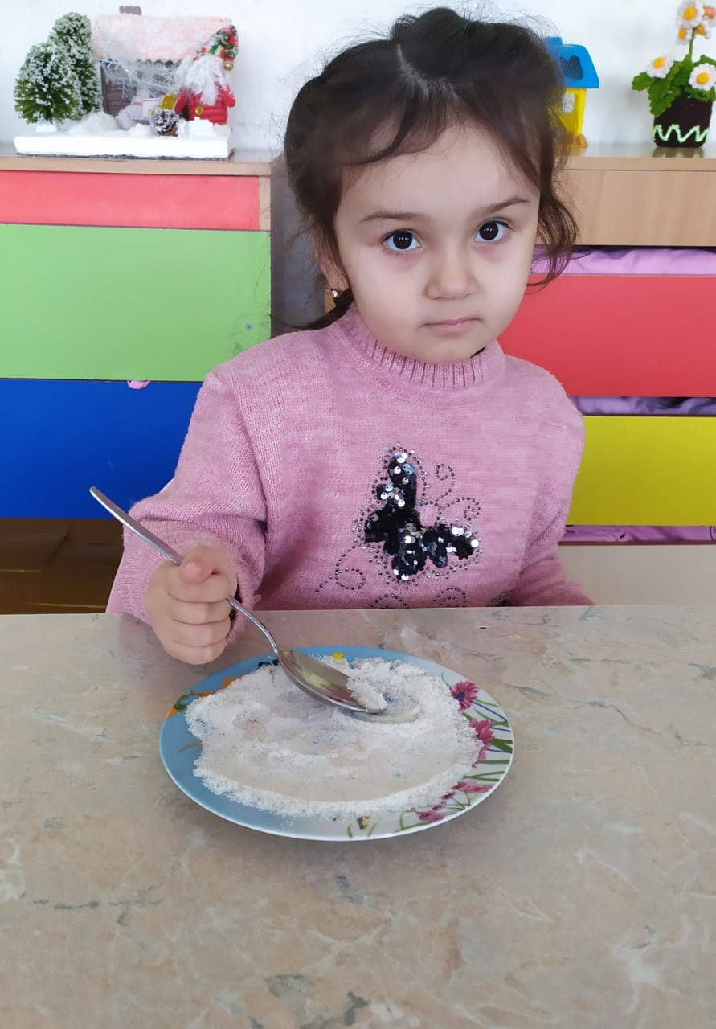
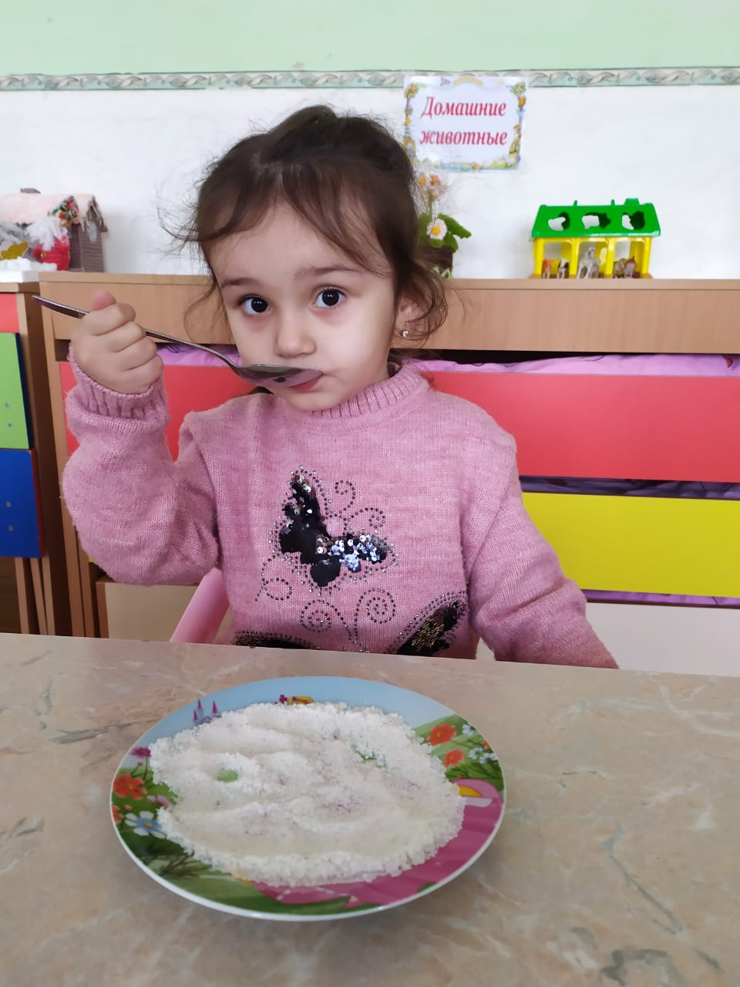
Свойства соли Цвет: белый На вкус: солёная Состоит из кристаллов. Растворяется в воде. Имеет свойство скрипеть. Соль похожа на снег. Как и снег она состоит из кристаллов. Снег зимой скрипит под ногами. Если в тарелочку насыпать соль и нажимать на нее, то слышен хруст.

Slide 10
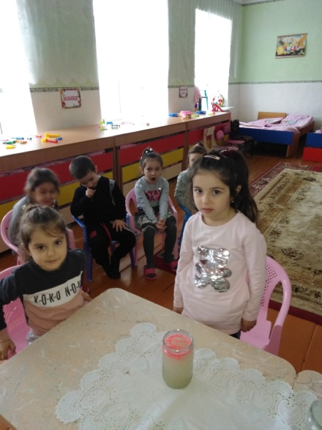
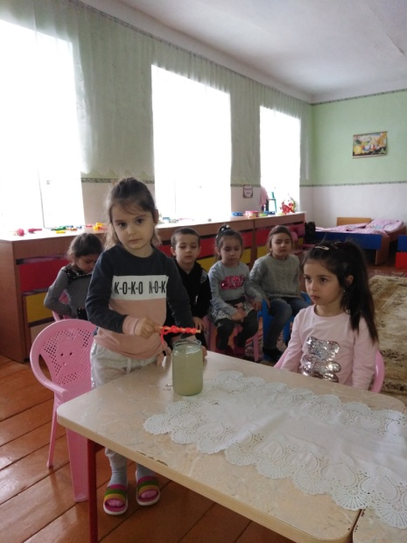
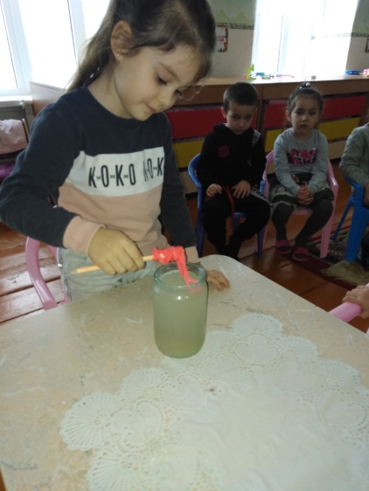
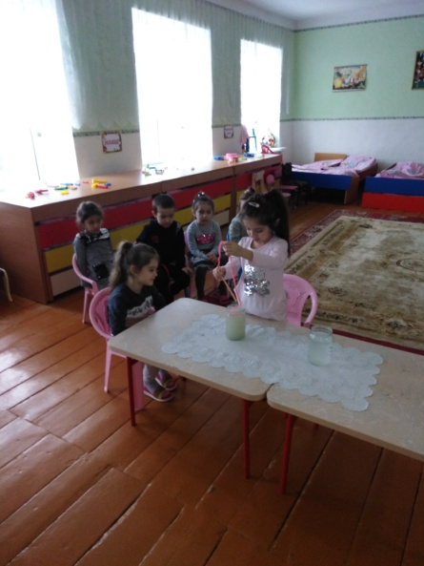
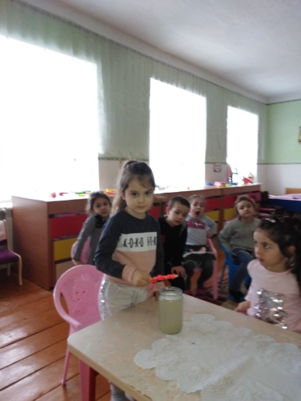
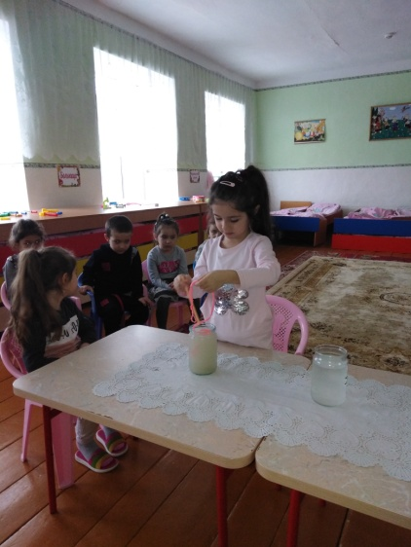
Опыт №1 Выращивание кристалла соли
Нам понадобилась банка, на две трети наполненная горячей водой. Мы с воспитателем приготовили перенасыщенный солевой раствор, растворяя соль до тех пор, пока она уже больше не смогла растворяться. После соорудил основу для будущего кристалла.
Один конец нитки я прикрепил к карандашу, уложил его на горлышко банки, а другой конец опустили в раствор. Поставил банку в такое место, чтобы можно было легко за ней наблюдать, так как тревожить раствор нельзя, иначе ничего не выйдет.

Slide 11
Ура! Вот и кристаллики!!! Уже на второй день можно было заметить небольшие кристаллики соли. А через 7 дней весь шнурок был покрыт белыми кристалликами соли. И вот какой удивительный кристалл получился. На шнурке видны сотни маленьких блестящих кристаллов.

Slide 12
Опыт №2 «Плавающее яйцо»
Для проведения опыта нам понадобились: 2 сырых яйца, 2 стакана, 2 столовые ложки соли, вода. 1. Мы поставили 2 стакана: с чистой водопроводной водой и раствором соли. 2. В каждый из стаканов положил по одному сырому яйцу. 3. В стакане с солёной водой - яйцо осталось плавать на поверхности воды, а в стакане с чистой водопроводной водой яйцо опустилось на дно.
Вывод: соль повышает плотность воды. Чем больше соли в воде, тем сложнее в ней утонуть.
В знаменитом Мёртвом море вода настолько солёная, что человек без всяких усилий может лежать на её поверхности, не боясь утонуть.

Slide 13
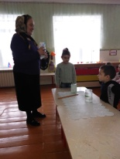
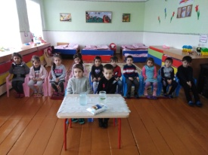
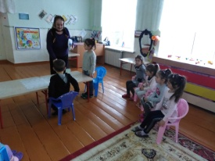
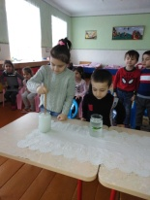
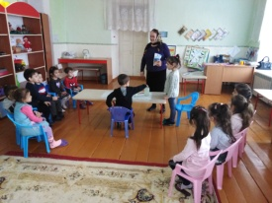
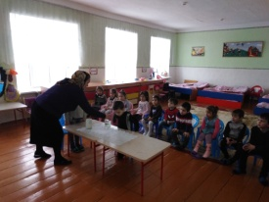
Опыт №3 «Незамерзающая соль» Зимой на дорогах и тропинках образуется лёд, бывает гололедица. Чтобы люди не падали и не происходили аварии, лёд посыпают солью. Я налил в две чашечки воды, в одну добавил и размешал соль. Потом обе чашки поставили в морозилку. Через 8 часов обнаружил, что пресная вода превратилась в лёд, а солёная стала холодной, но не замерзла. Вывод: температура замерзания соляного раствора ниже, чем температура замерзания обычной воды.

Slide 14
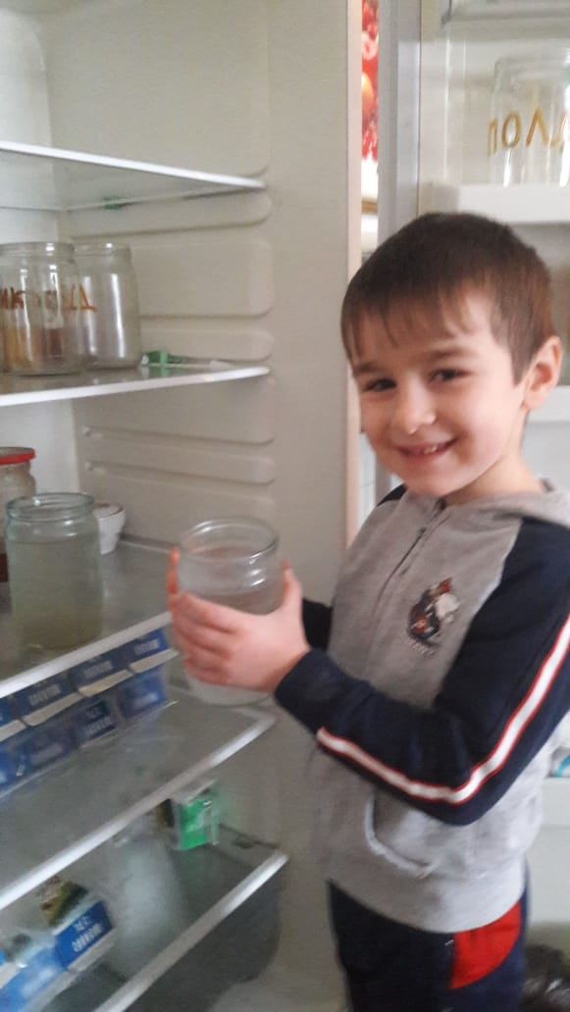
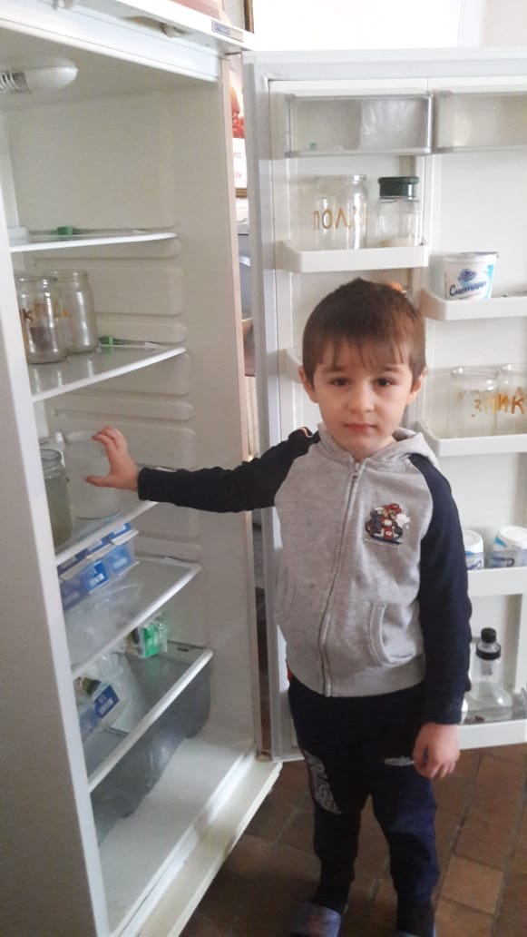
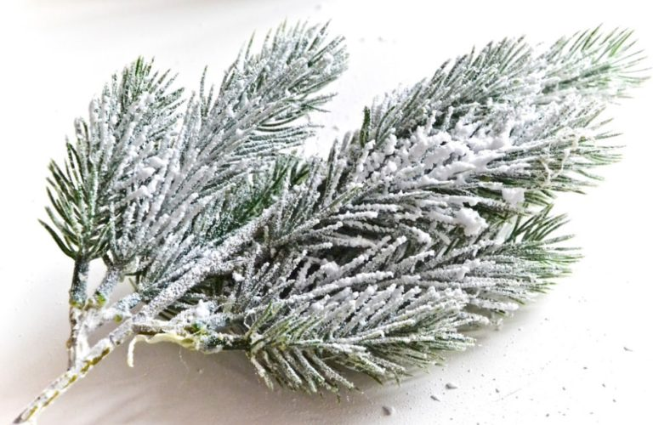
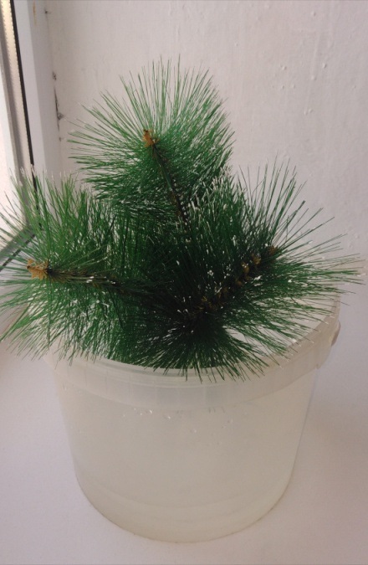
Опыт №4 «Нетающий иней» Мы взяли веточки сосны с шишками. Для «заснеживания» веток мы приготовили крепкий солевой раствор. Опустили в нее ветки примерно на 5 - 6 часов. Когда время прошло, на ветках ничего не было, они просто намокли. Мы их осторожно вытащили и положили сушиться. После полного высыхания ветки заблестели и покрылись белым «инеем», как бывает в сильные морозы. Вывод: ветки пропитались раствором соли. При высыхании вода испарилась, на поверхности веток выступили кристаллы соли.

Slide 15
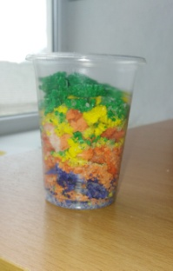
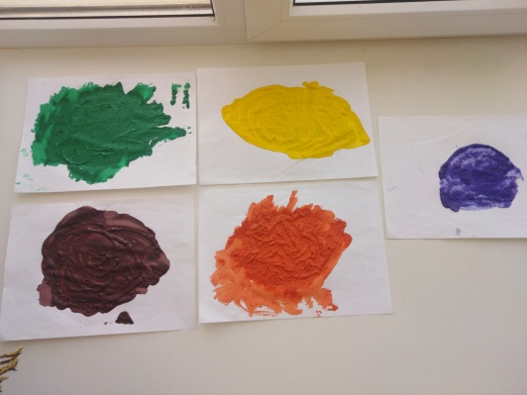
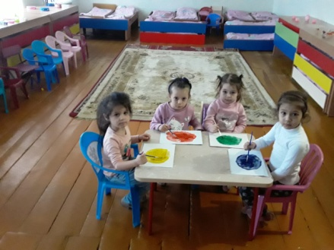
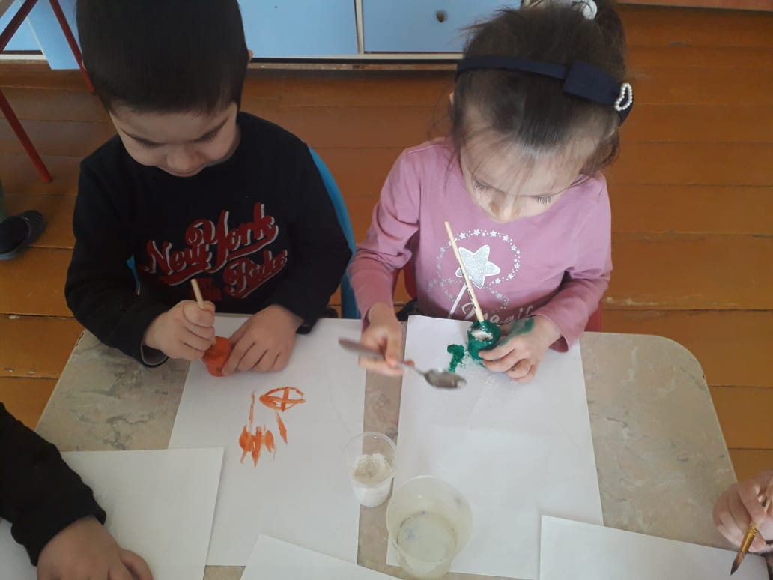
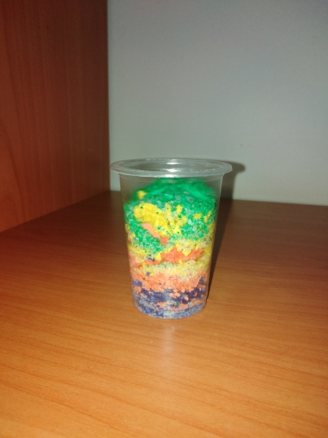
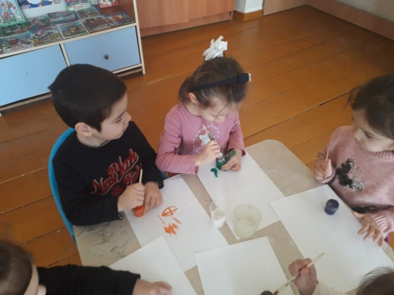
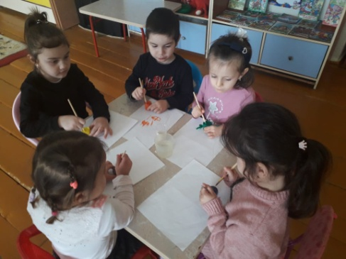
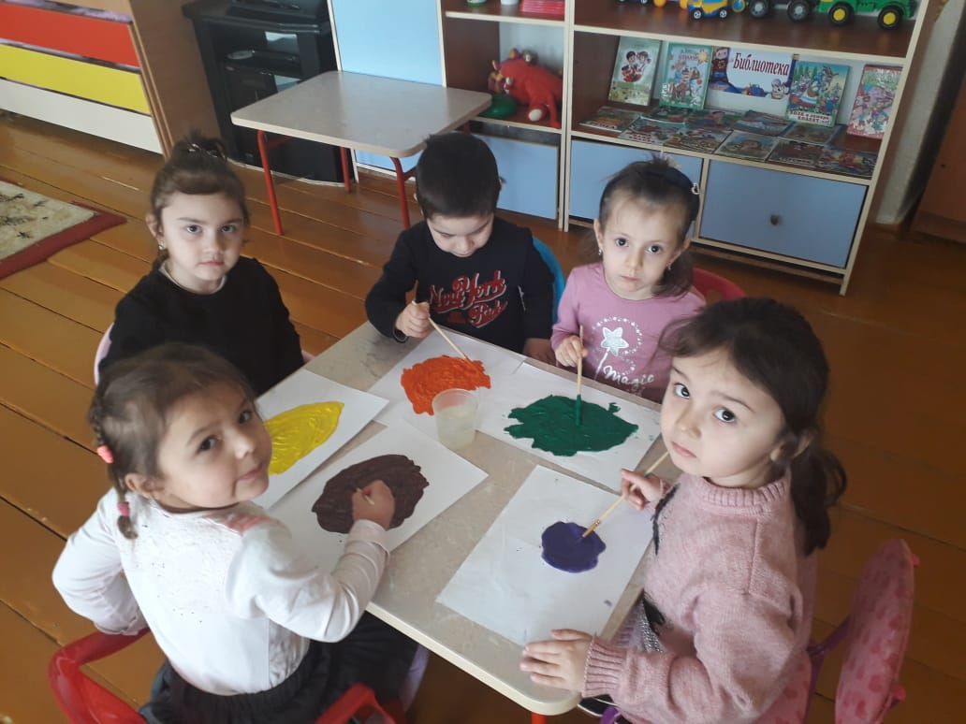
Опыт №5 «Окрашивание соли» Мы решили проверить, можно ли окрасить обычную поваренную соль. Для окрашивания соли использовали гуашь. Нам понадобились: чистая баночка, гуашь и соль. На лист бумаги мы налили гуашь, насыпали туда соль и хорошо размешали кисточкой. Для получения тона средней насыщенности достаточно 2-4 мл гуаши на 200 мл соли. Поставили соль сохнуть. На следующий день соль хорошо размяли, чтобы не было комочков, и с помощью чистого тетрадного листа разноцветную соль засыпали в баночку, чередуя цвета. Вывод: обычную поваренную соль можно окрасить.

Slide 16
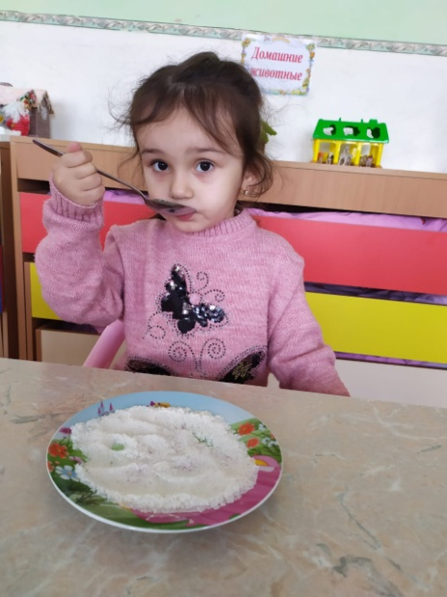
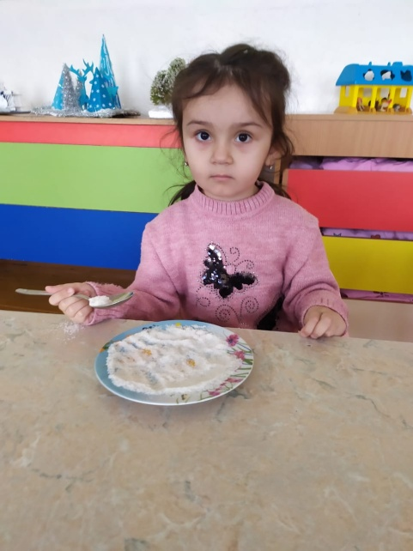
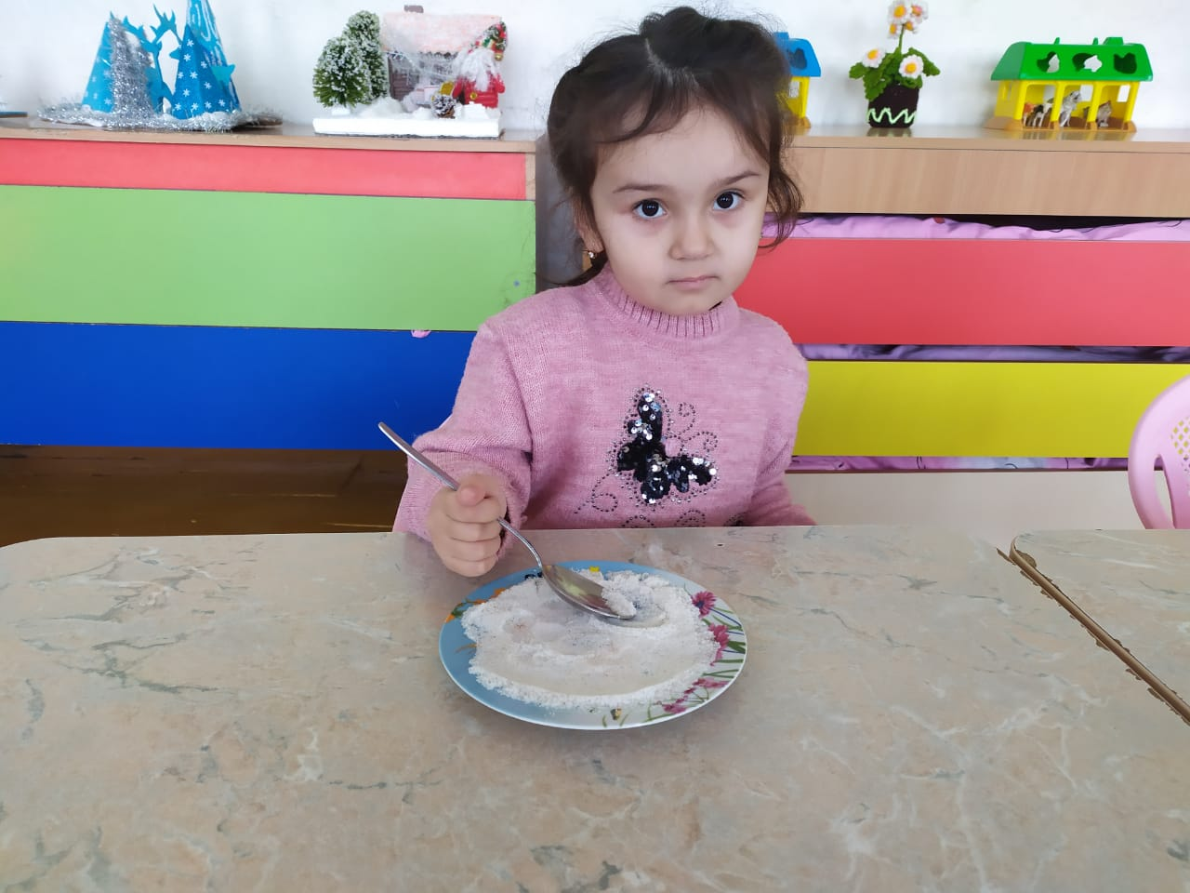
Опыт №6 «Солёное тесто» Для того чтобы сделать соленое тесто, надо взять много соли. Тогда поделка не испортится. Можно лепить поделки из белого теста. Потом высушить и покрасить. А можно тесто разделить на несколько частей и каждую часть сразу покрасить, а потом лепить поделки и сушить. Рецепт соленого теста: 2 стакана муки 1 стакан соли примерно 125 мл воды Полезный совет: если солёное тесто осталось после работы, то его можно положить в пакет и убрать в холодильник. Тесто может там храниться долго и ничего с ним не случится.

Slide 17
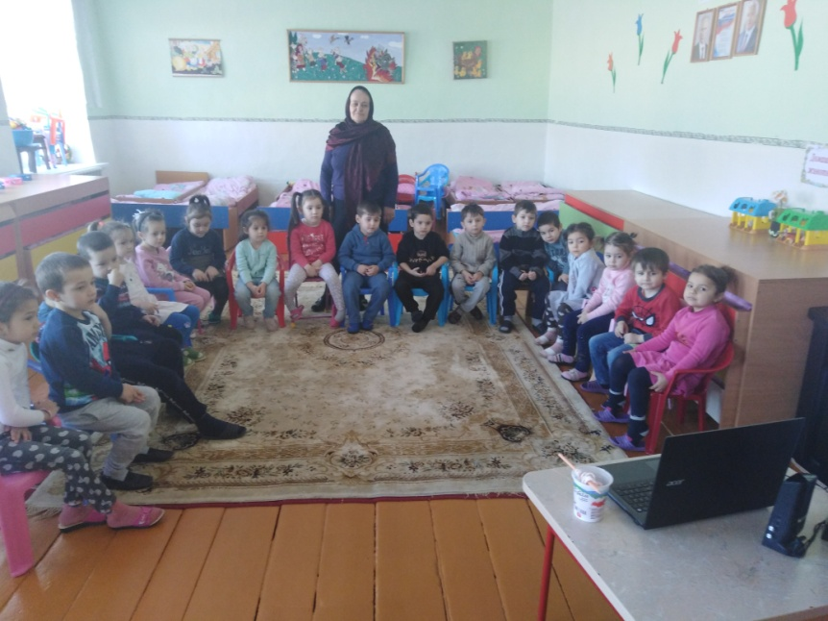
Выводы:
Изучение свойств соли помогло нам больше узнавать о простых предметах и явлениях окружающего мира. Ведь соль есть на каждом столе, в каждом доме, а оказалось, что она такая неизвестная! Она просто необходима для жизни!
Благодаря исследовательской работе, мы узнали, что соль действительно не только необходимый продукт, но и интересный материал для опытов и творчества.

Slide 18
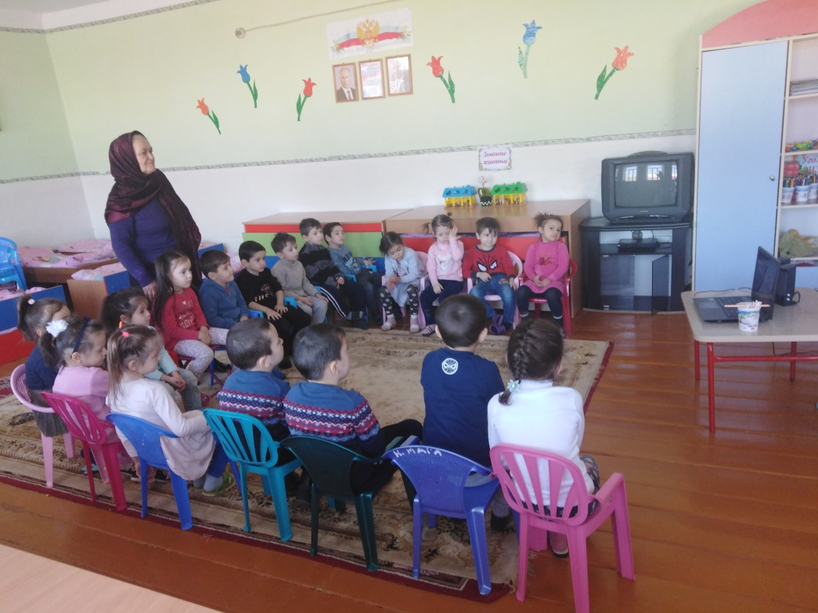
Список использованной литературы:
« Всеобщая история соли», Курлански. М., изд. « Колибри, 2017г.
Детская энциклопедия « Почемучка». Изд. « Росмэн»,2015 г.
Детская энциклопедия « Что такое?» « Кто такой?» изд. «Педагогика».2019г.
Интернет – ресурсы: Википедия
Сайт « о-soli. ru»
Vredno-vsyo.ru

Slide 19
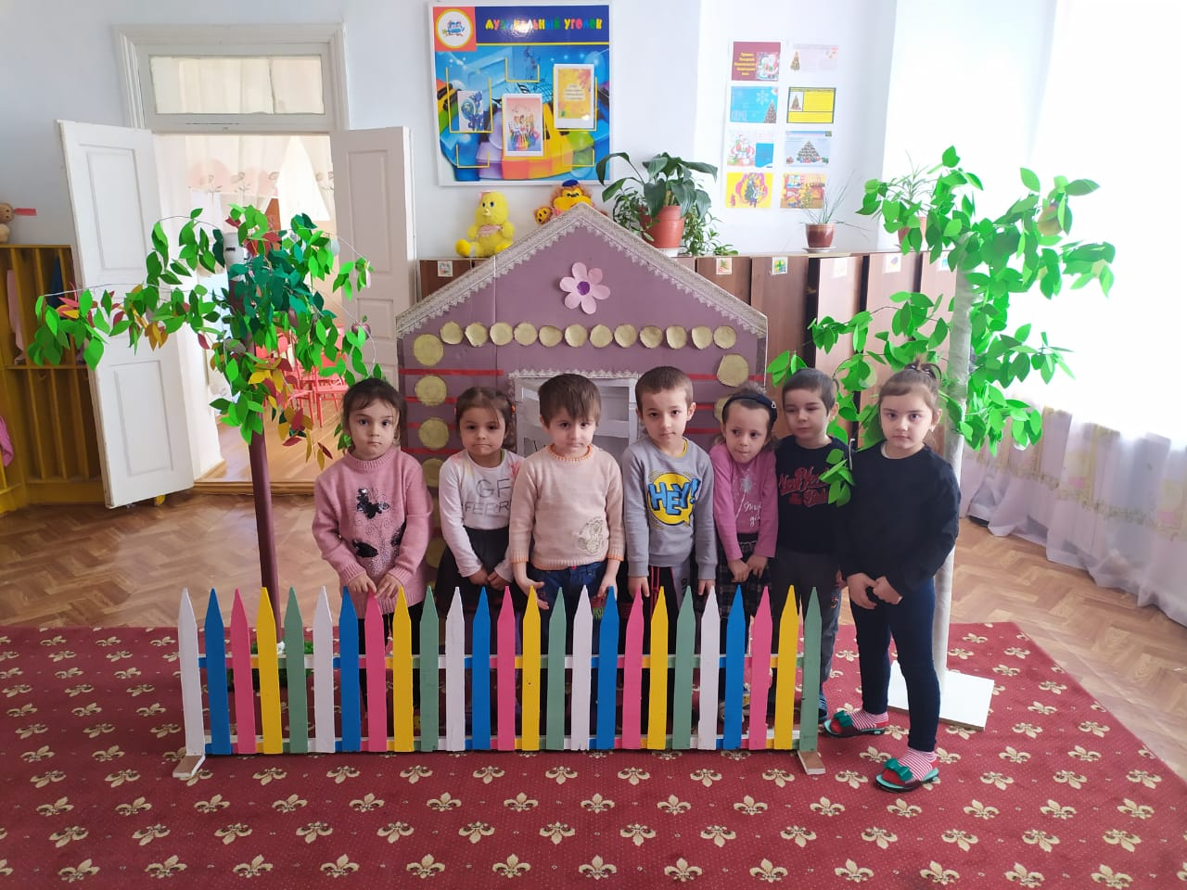
Спасибо за внимание!!!

